Slide 1




MINI PROJECT 게시판
발표자 : 박진희

Slide 2



데이터 구조 설계
시현

Slide 3
데이터 구조 설계

Slide 4

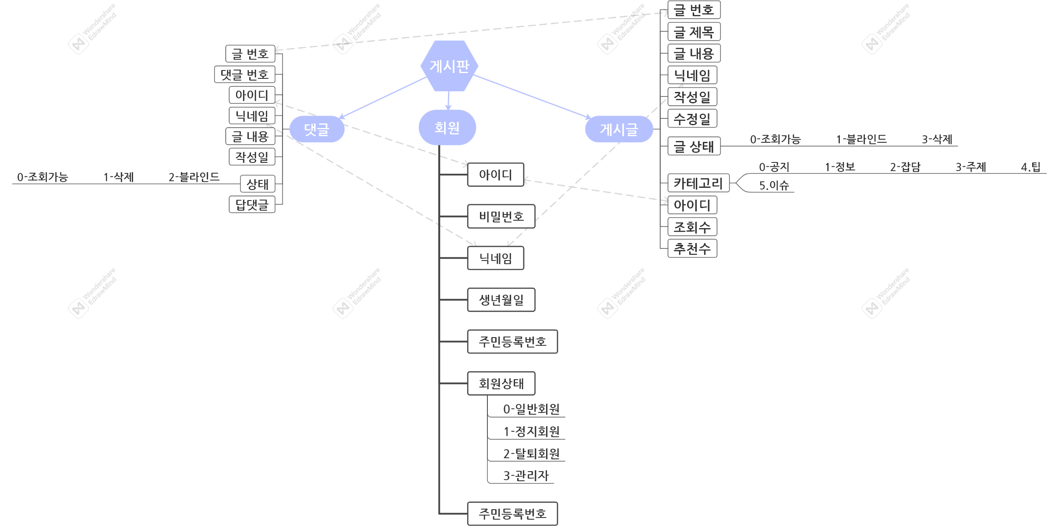

마인드 맵

Slide 5
표

Slide 6
시현

Slide 8



